Slide 1
FOSSLIGHT
COMMUNITY DAY
NVD 보안취약점
딥 다이브
Core팀 리드멘티
김명현

Slide 2
FOSSLIGHT COMMUNITY DAY
스터디
IT동아리
OSSCA
소개
숭실대 컴퓨터학부 김명현
ASC(aws student club) UMC 3기 부원 FosslightHub 2022 멘티
큐시즘 28기 부원 및 2023 리드멘티

Slide 3
FOSSLIGHT
COMMUNITY DAY
목차
1.NVD란?
2.FOSSLIGHT에서 NVD 사용하는 법

Slide 4
FOSSLIGHT COMMUNITY DAY
1.NVD란?

Slide 5
FOSSLIGHT COMMUNITY DAY
NVD란?
NATIONAL VULNERABILITY DATABASE
취약점 데이터를 저장하는 데이터베이스
취약점 :해커가 악용할 수 있는 소프트웨어의 실수 (mistake)

Slide 6
FOSSLIGHT COMMUNITY DAY
NVD는 왜 생겼을까?

Slide 7
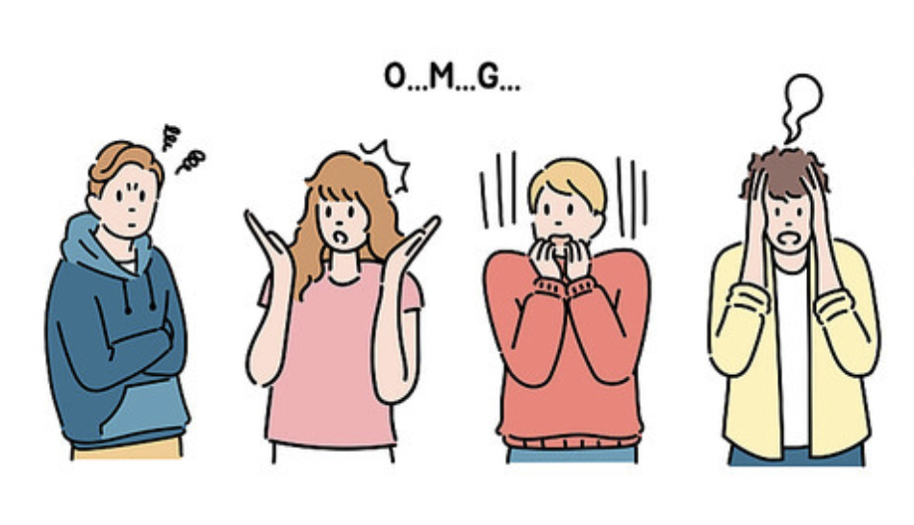
FOSSLIGHT COMMUNITY DAY
NVD는 왜 생겼을까?
취약점을 일괄 관리 하기 전에는 각 기관에서 직접 취약점들을 관리를 했고
이는 일관성도 없고 비효율적이었다.
취약점D
취약점A
취약점B
취약점C

Slide 8


FOSSLIGHT COMMUNITY DAY
NVD는 왜 생겼을까?
CVE(Common Vulnerabilities and Exposures) 라는 고유표기로 취약점을 일괄적으로 관리하기 시작했고
미국의 비영리 회사인 MITRE社에서 1999년에 처음 만들어 운영을 했습니다
취약점D
취약점A
취약점B
취약점C
취약점A
취약점B
취약점C
취약점D
CVE

Slide 9


FOSSLIGHT COMMUNITY DAY
NVD는 왜 생겼을까?
이후 미국 국립표준기술연구소(NIST)가 NVD(National Vulnerability Database)를 만들어 CVE와 협력체계를 구축하고 체계화하기 시작했습니다.
취약점D
취약점C

Slide 10
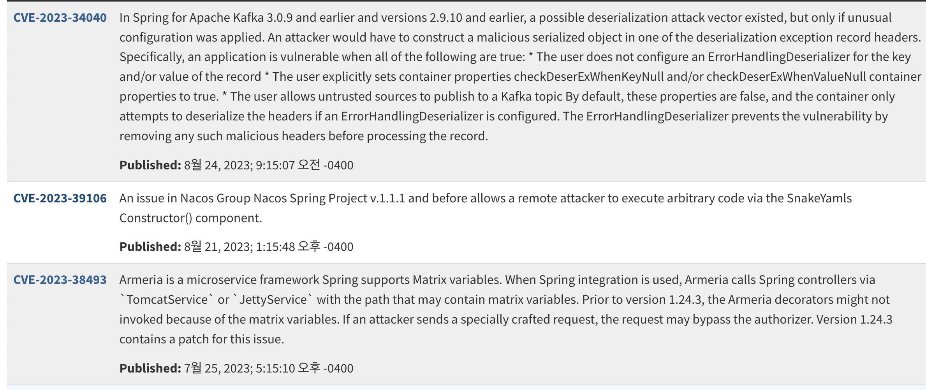
FOSSLIGHT COMMUNITY DAY
CVE란?
Common Vulnerabilities and Exposures의 약자이며 정보 보안 취약점 표준 코드를 의미
컴퓨터 하드웨어 또는 소프트웨어 결함이나 체계, 설계상의 취약점
CVE는 다음과 같은 규칙으로 만들어진다. → CVE-(연도)-(순서)

Slide 11
FOSSLIGHT COMMUNITY DAY
CVE 장점
보안 위협에 ID를 할당함으로써 사이버 보안 전문가가 서로 쉽게 소통할 수 있도록 합니다.
2. 특정 취약성에 대한 정보를 더 빠르고 손쉽게 찾을 수 있습니다

Slide 12
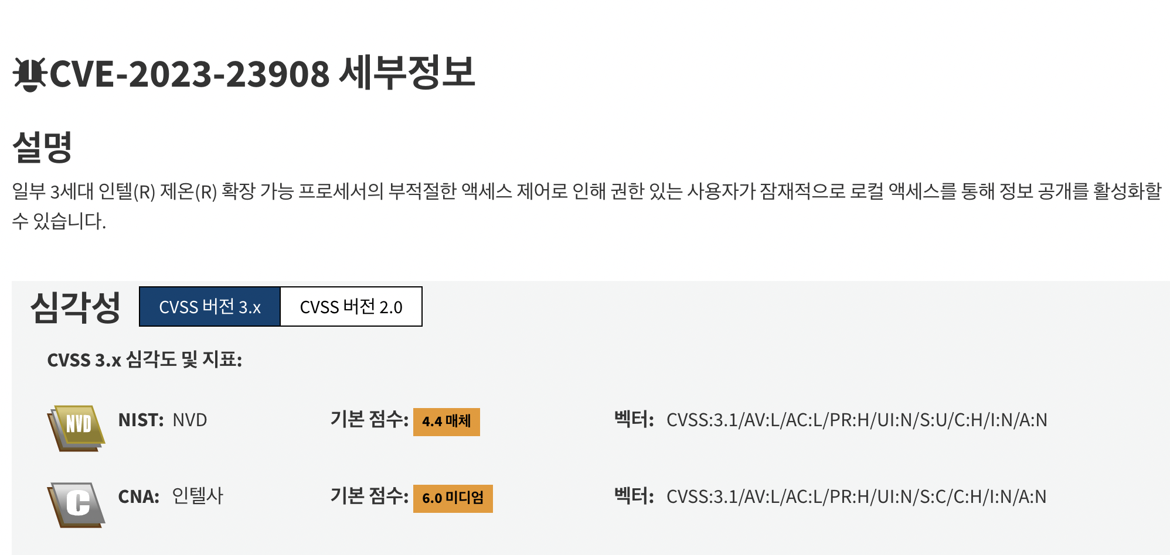
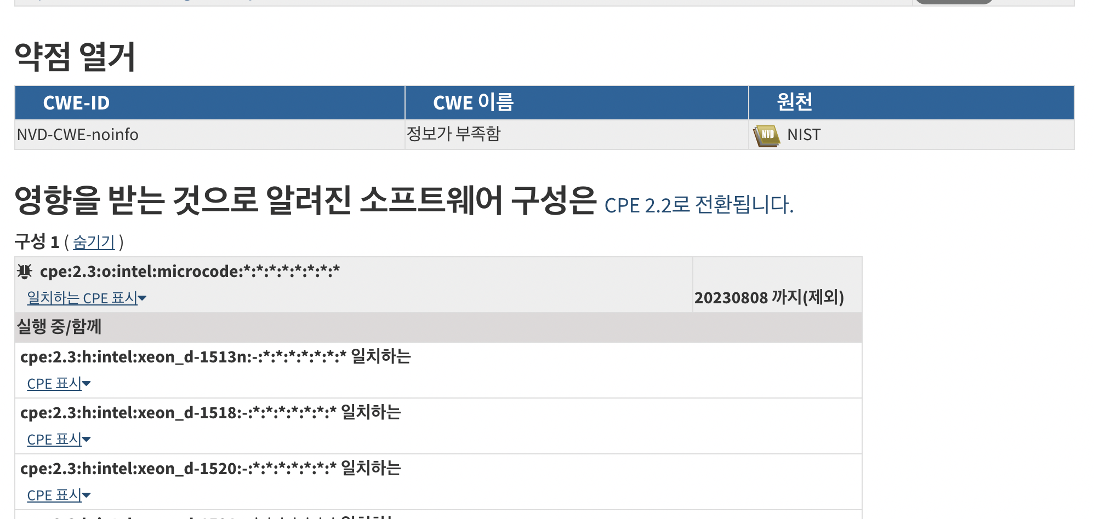
FOSSLIGHT COMMUNITY DAY
NVD는 무슨 일을 하나?
CVE 심각도 지수(CVSS)를 할당
CWE(Common Weakness Enumeration) 제공
-CWE란?– 소프트웨어와 하드웨어의 디자인, 설계, 코드 구현에서 발생할 수 있는 결함(flaw), 결점(fault), 버그(bug), 에러(error)
CVE가 영향을 끼칠 만한 소프트웨어 목록 제공
- 소프트웨어 목록은 CPE 규칙에 따라 제공
cpe:/ <부품>:<공급업체>:<제품>:<버전>:<업데이트>:<에디션>:<언어>

Slide 13
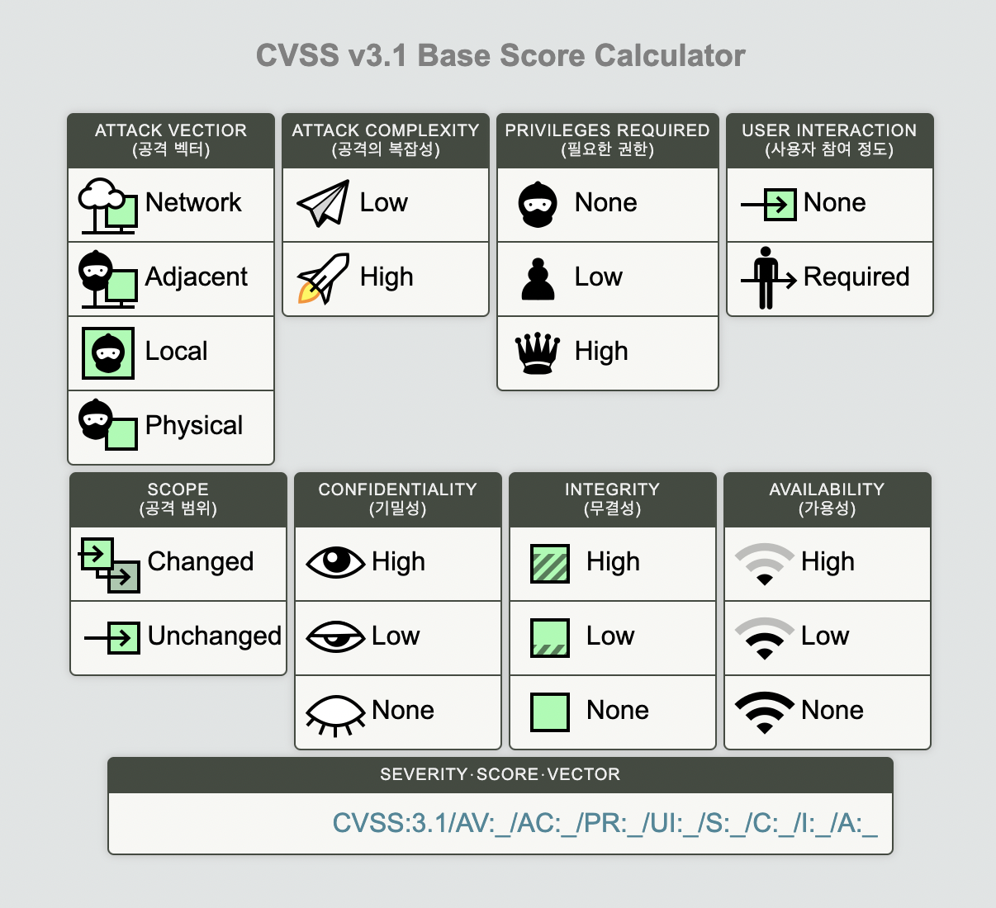
FOSSLIGHT COMMUNITY DAY
CVSS란?
CVSS(Common Vulnerability Scoring System) 약어로서 취약점의 가장 중요한 특성을 이해하고, 그것에 수치로 된 점수를 부여함으로써 심각성을 표기하는 시스템이다.
None : 0.0
Low : 0.1 ~ 3.9
Medium : 4.0 ~ 6.9
High : 7.0 ~ 8.9
Critical : 9.0 ~ 10.0

Slide 14
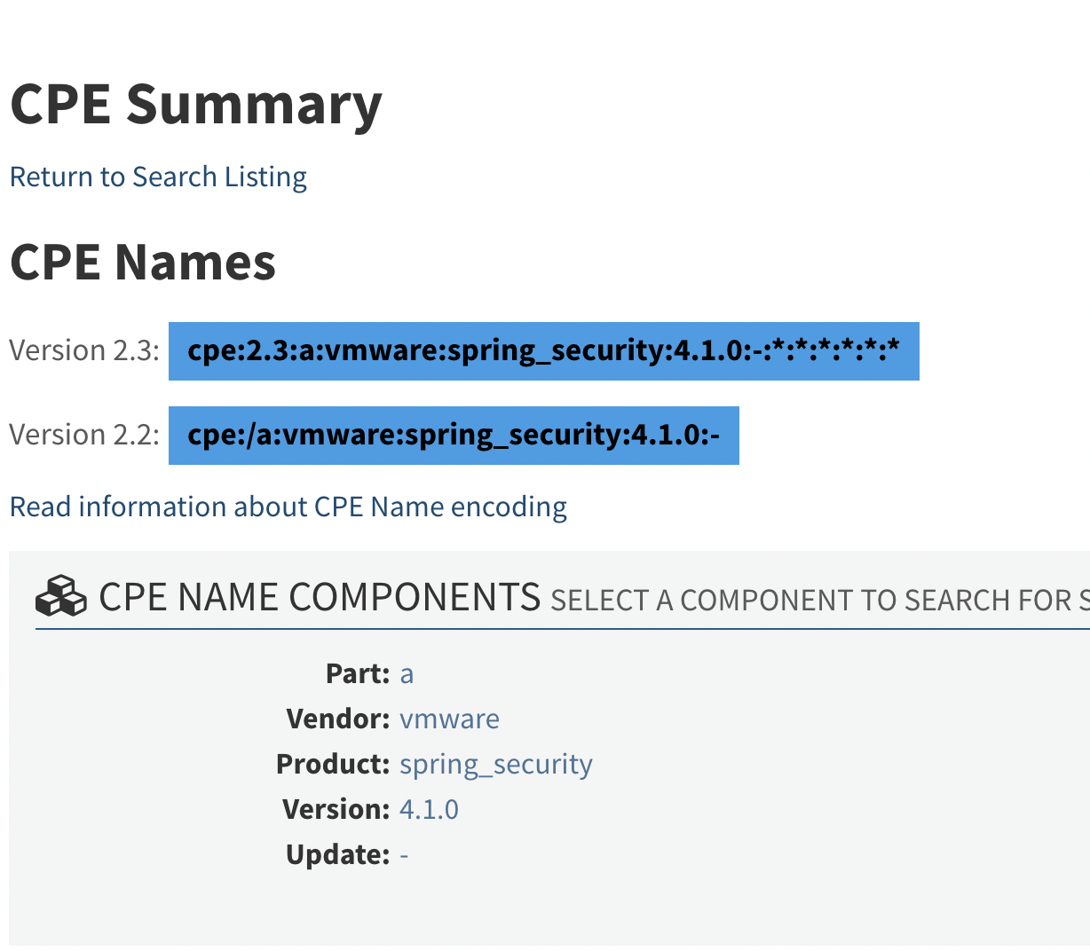
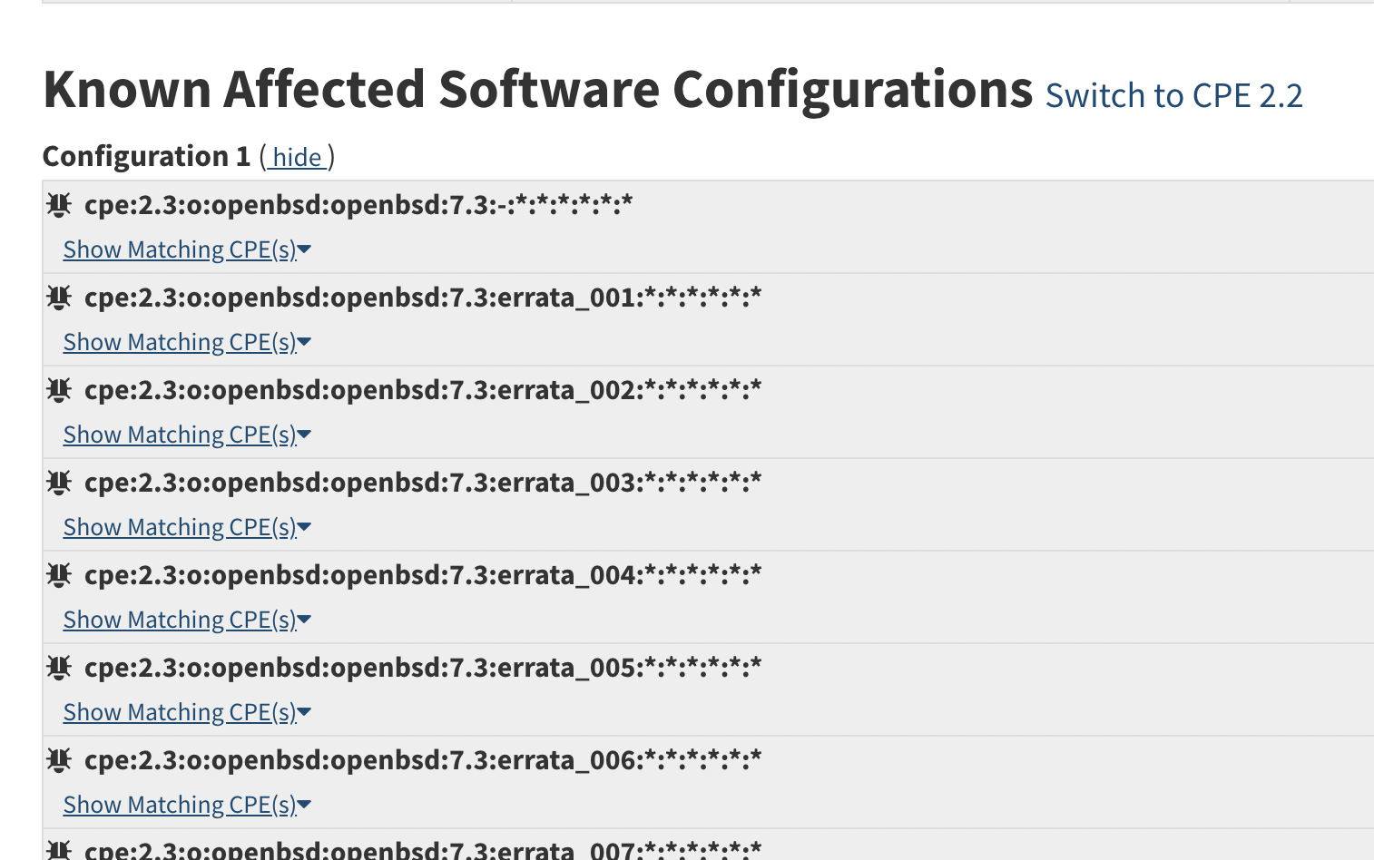
FOSSLIGHT COMMUNITY DAY
CPE 란?
CPE란? - 운영 체제 및 소프트웨어 애플리케이션을 식별하는 방법 2. 해당 CVE로 인해 영향이 끼칠만한 CPE들을 나열한다.
cpe:/ <부품>:<공급업체>:<제품>:<버전>:<업데이트>:<에디션>:<언어>
cpe:/ <부품>:<공급업체>:<제품>:<버전>:<업데이트>:<에디션>:<언어>
*은 ANY를 뜻하고 –은 ‘N/A’를 뜻함

Slide 15
FOSSLIGHT COMMUNITY DAY
2.FOSSLIGHT에서 NVD 사용

Slide 16

FOSSLIGHT COMMUNITY DAY
FOSSLIGHT HUB란?
FOSSLight Hub는 오픈 소스, 오픈 소스 라이선스, 그리고 보안취약점까지 관리해줌으로써 오픈 소스 라이선스 의무사항을 준수하고 보안취약점으로부터 안전하게 사용할 수 있습니다.

Slide 17
FOSSLIGHT COMMUNITY DAY
FOSSLIGHT에서 NVD사용
CVSS SCORE

Slide 18
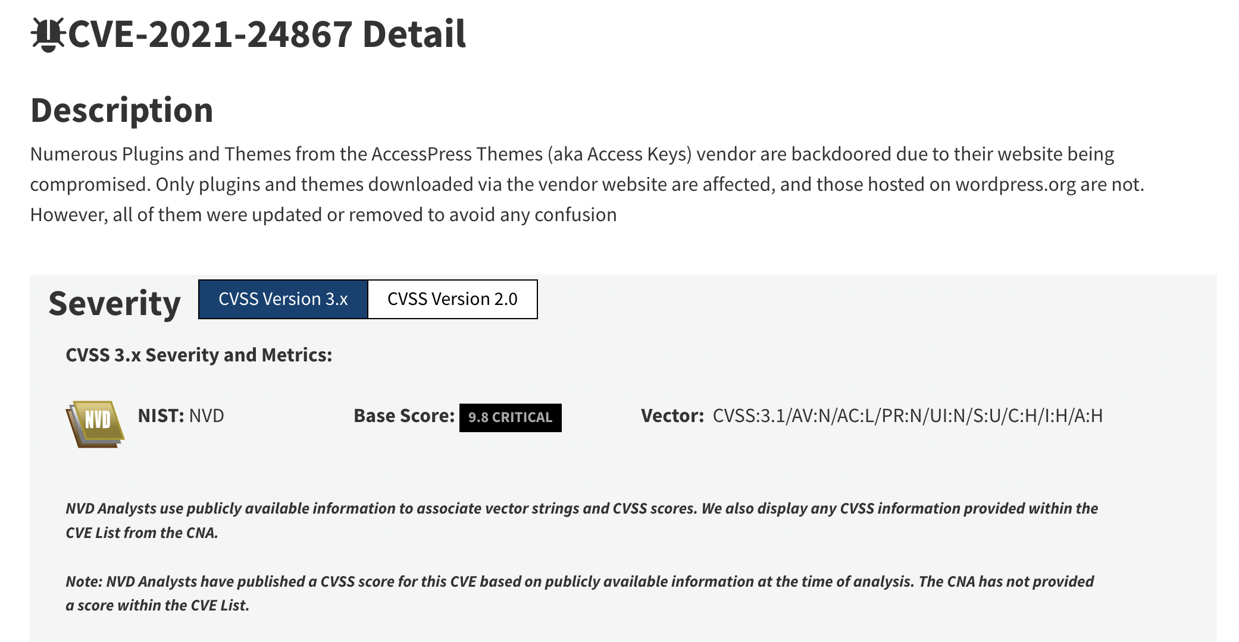
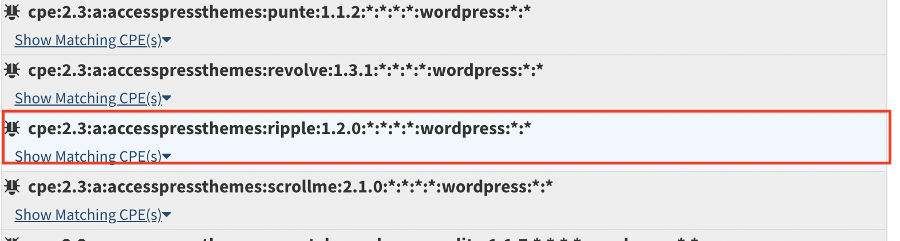
FOSSLIGHT COMMUNITY DAY
NVD랑 오픈소스 이름 매칭
cpe:/ <부품>:<공급업체>:<제품>:<버전>:<업데이트>:<에디션>:<언어>
CVE에 해당하는 CPE의 공급업체와 제품을 가지고 OSS와 매칭을 시켜
CVSS SCORE를 동기화 한다
FOSSLIGHT에서는 OSS가 가지는 CVE중 가장 높은 CVSS SCORE를 등록시킨다.

Slide 19
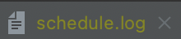
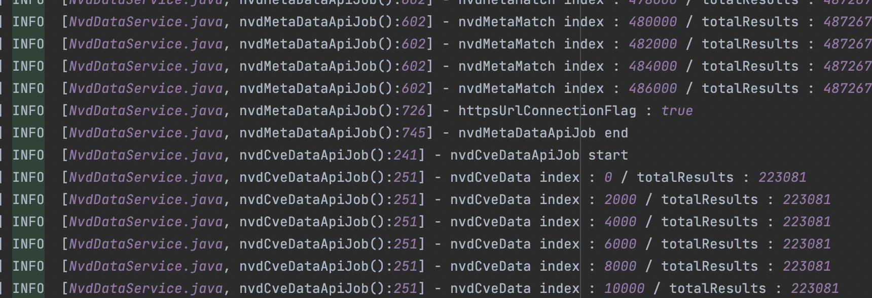
FOSSLIGHT COMMUNITY DAY
NVD 동기화
1. FOSSLIGHT는 기본적으로 scheduler 동작 기준 한달 전 데이터까지 NVD데이터를 동기화 하고 있다.
2. DB설정 값을 변경해서 2002년 데이터부터 다운로드가 가능합니다.
3. 다운로드가 진행되는지는 schedule.log를 통해 확인이 가능합니다.

Slide 20
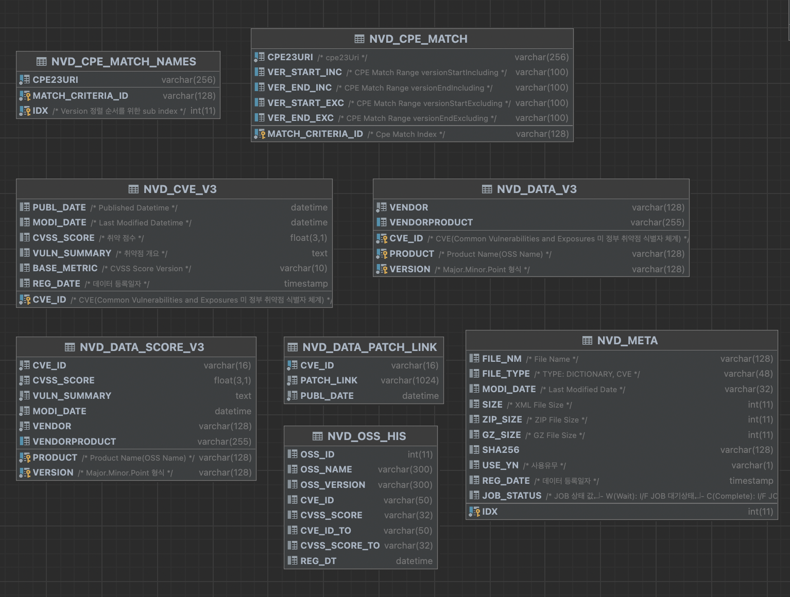
FOSSLIGHT COMMUNITY DAY
NVD 테이블

Slide 21
FOSSLIGHT COMMUNITY DAY
감사합니다!

